Slide 1


Exploratory data analysis with Python
Prepared by Ronny Fahrudin

Slide 2

Objective Learning
No | Objective Learning
1 | Peserta paham definisi, alasan tentang exploratory data analysis pada level beginner
2 | Peserta paham bagaimana cara Melakukan EDA dengan Python
3 | Peserta bisa Melakukan EDA dengan library yang dipelajari seperti Numpy, Pandas, Scipy, Matplotlib

Slide 3
OUTLINES
No | Pembahasan Topic | pages
1 | Apa, Mengapa, Bagaimana EDA? | 4
2 | Pengenalan library dalam Python | 8
3 | Statistics Descriptive pada pandas | 15
4 | Praktik di Platform DQLab | 19

Slide 4


Apa, Mengapa, Bagaimana Exploratory data analysis?

Slide 5
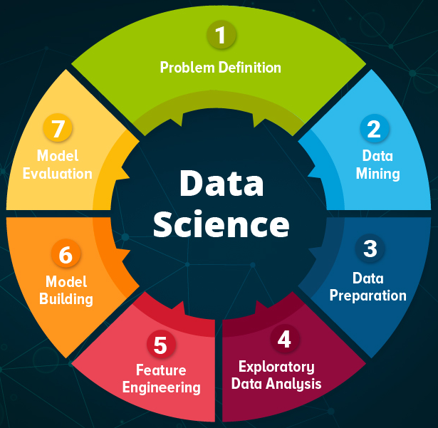
Apa itu EDA?
Exploratory data analysis adalah proses kritis dalam melakukan investigasi awal pada data untuk menemukan pola, untuk menemukan anomali, untuk menguji hipotesis dan untuk memeriksa asumsi dengan bantuan statistik ringkasan dan representasi grafis

Slide 6
Mengapa EDA?
Untuk menemukan struktur atau wawasan yang tidak terduga dalam data
Mengidentifikasi variable/feature yang penting dalam dataset
Mengetes hypothesis atau cek asumsi-asumsi yang berhubungan dengan dataset
Mengecek kualitas data yang selanjutnya di cleansing and processing
Mencari korelasi2 or sebab akibat yang ada dalam data
Menyampaikan wawasan tentang data ke stake holder

Slide 7



Bagaimana EDA?
Cleaning
Visualization
Numpy,
Pandas,
Scipy
Matplotlib, Seaborn,
Folium, plotly
Transform

Slide 8
Pengenalan Library dalam Python

Slide 9


Numpy
Num py
1D Array
Numerical
python
NumPy berfungsi sebagai library untuk melakukan proses komputasi numerik terutama dalam bentuk array multidimensional (1-Dimensi ataupun 2-Dimensi).
Array merupakan kumpulan dari variabel yang memiliki tipe data yang sama.
NumPy menyimpan data dalam bentuk arrays.
2D Array(multi)

Slide 10


Load, prepare, modelling
Mudah
Manipulation tools
Open source
Fast
powerfull
Fleksible

Slide 11


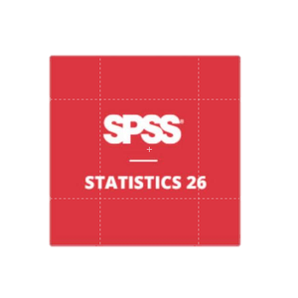












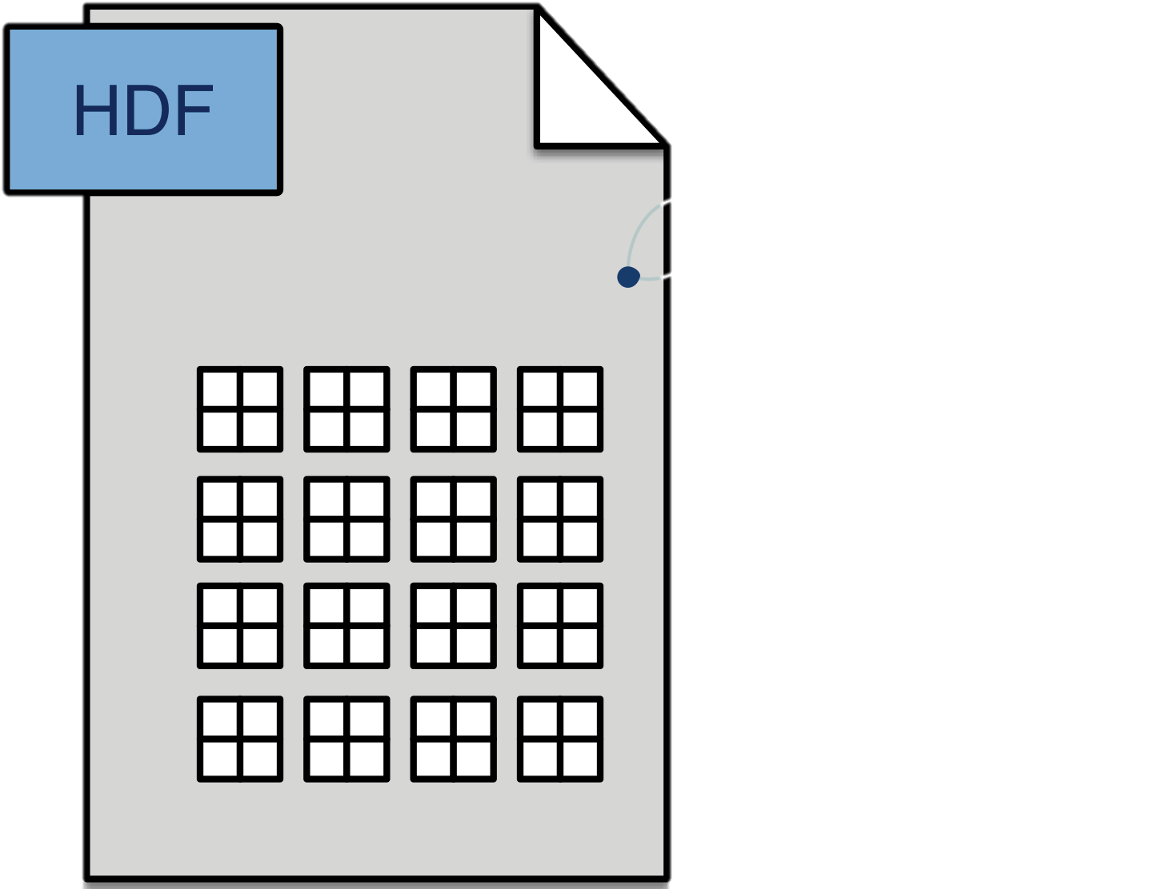

Can read
many format
Clipboard
Parquet
feather
Stata
Big Query

Slide 12
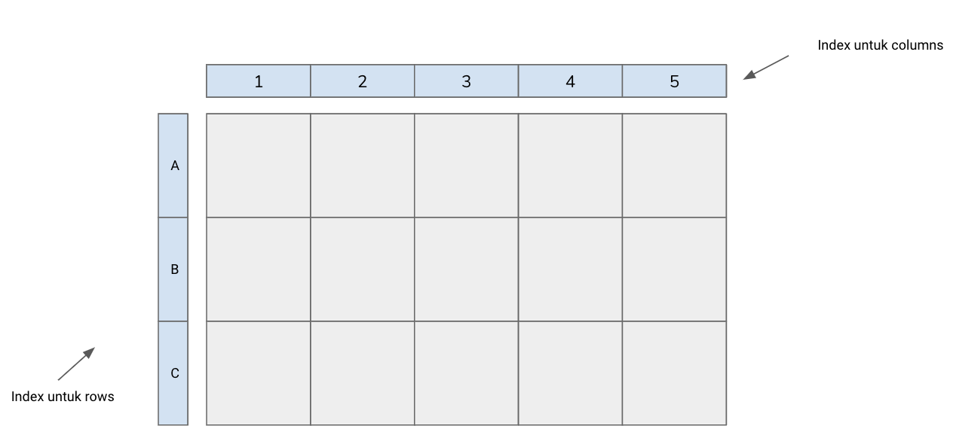
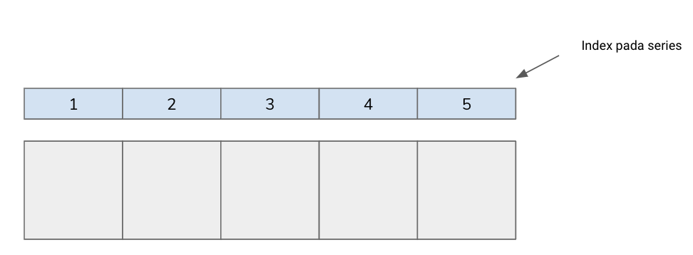
Serie and Data Frame
Series
Dataframe

Slide 13
Sci py
Scipy dibangun untuk bekerja dengan array NumPy dan menyediakan banyak komputasi numerik yang ramah pengguna dan efisien seperti rutinitas untuk integrasi, diferensiasi dan optimasi numerik.
Baik NumPy maupun SciPy berjalan pada semua operating system, cepat untuk diinstall dan gratis.
NumPy dan SciPy mudah digunakan, tetapi cukup kuat untuk diandalkan oleh beberapa data scientist dan researcher terkemuka dunia.
Sci py
Scientific
python

Slide 14


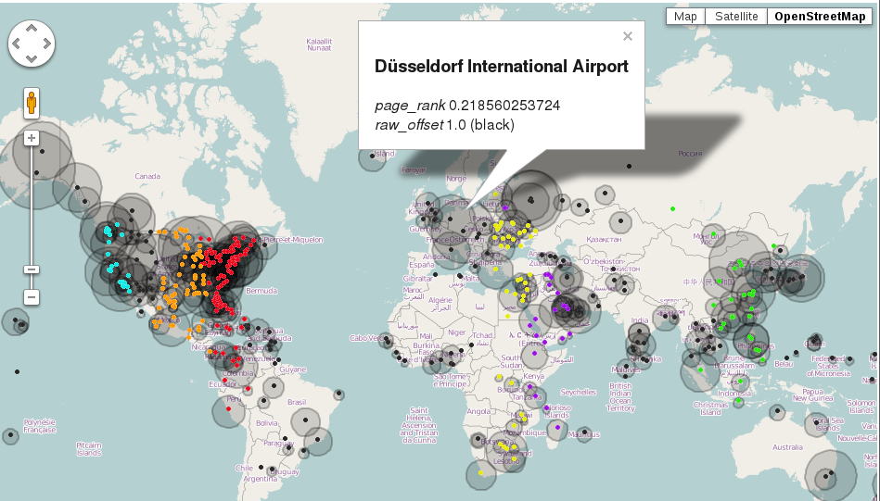
Library Visualisasi
folium

Slide 15

Statistik Descriptive pada Pandas
Penjelasan statistic descriptive di pandas

Slide 16
Statistic Descriptive dalam Pandas
Di dalam pandas penampilan statistic descriptive di kategorikan menjadi 2 seperti berikut:
numeric
categoric
Count
Mean
Std (standar deviasi)
Minimum
Maximum
Q1
Q2 or medium
Q3
Count
Unique (Jumlah data unik)
Top (mode)
Freq (Frequensi)

Slide 17
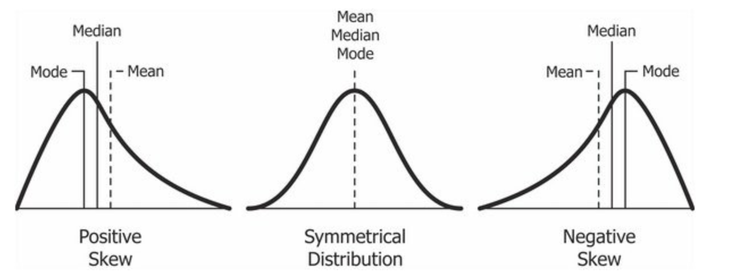
Statistic Descriptive dalam Pandas
Distribusi dalam statistika
Distribusi simetris/normal/gaussian: koefisien kemiringan = 0 atau mendekati 0. bisa jua mean, median, mode sama besaran atau mendekati nol. (0 < x < 0.5)
Positif skew/skew right: koefisien kemiringan kurang dari 0
Negative skew / skew left: koefisien kemiringan lebih dari 0.

Slide 18
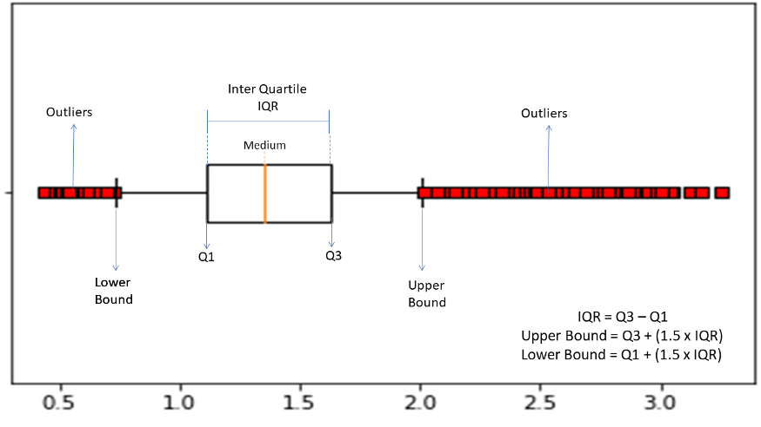
Statistic Descriptive dalam Pandas
Outliers
Outliers adalah data yang memiliki nilai sangat jauh dari nilai umumnya, atau dengan kata lain memiliki nilai yang ekstrem.

Slide 19
Praktik di DQLab Platform
Praktik dan penjelasan

Slide 20
Exploratory Data Analysis dengan Pandas Part 1
No | Bab
1 | Membaca file dari excel atau CSV sebagai dataframe
2 | Inspeksi struktur data frame
3 | Melihat struktur kolom dan baris dari data frame
4 | Melihat preview data dari data frame
5 | Statistik deskriptiv dari data frame part 1
6 | Statistik deskriptiv dari data frame part 2
7 | Statistik deskriptiv dari data frame part 3

Slide 21
Exploratory Data Analysis dengan Pandas Part 2
No | Bab
1 | Mengenal dan Membuat data dengan histogram
2 | Standar Deviasi dan variansi pada pandas
3 | Menemukan Outliers menggunakan Pandas
4 | Rename kolom data frame
5 | Groupby menggunakan pandas
6 | Sorting menggunakan pandas

Slide 22
Go to DQLab Platform

Slide 23
Question And
Answer

Slide 24



Quotes of the Day
Cobalah untuk tidak menjadi orang yang sukses. Tapi jadilah seorang yang bernilai.
(Albert Einstein)

